Slide 1
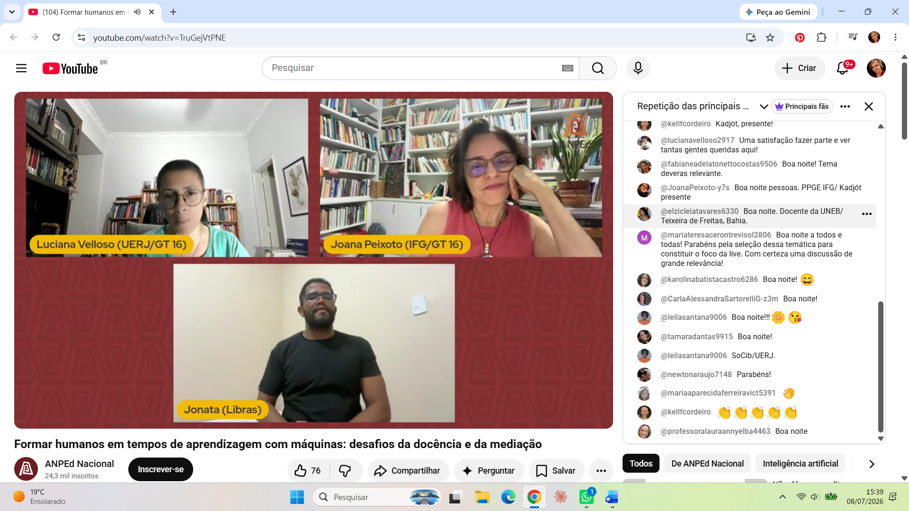

42ª REUNIÃO NACIONAL DA ANPEd · GT16 · GT20 · 2025
Formar humanos em tempos de
aprendizagem com máquinas
desafios da docência e da mediação
Joana Peixoto (IFG / PUC Goiás · Grupo Kadjót)
Material de estudo · Pós-Graduação em Educação (PPGE) · UFSC

Slide 2






ROTEIRO DA CONFERÊNCIA
Um percurso em seis movimentos
I. Aprendizagem com máquinas
II. A teoria da mediação
Crítica ao tecnocentrismo a-histórico
Vigotski e a psicologia histórico-cultural
III. Formação docente
IV. A mediação como relação
Além da cisão entre técnico e pedagógico
Crítica à ideia de ponte neutra
V. Automação e campo de disputa
VI. Caminhos contra-hegemônicos
IA, capital, dados e trabalho docente
Apropriar-se das tecnologias
Joana Peixoto · ANPEd (GT16 · GT20), 2025
2

Slide 3
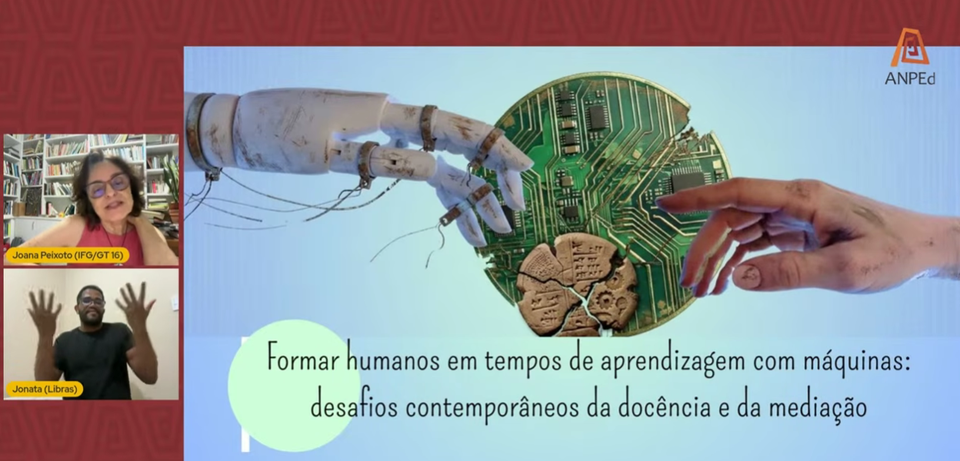
UMA NOTA SOBRE AS PRÓPRIAS IMAGENS
“Os slides, fui eu que fiz, mas as imagens foi a IA. Eu peguei essas imagens que a gente encontra em buscas na internet e dei uma detonadinha nelas, pra gente pensar de uma forma mais provocativa no tema.”
— Joana Peixoto [31:48 – 32:00]
Joana Peixoto · ANPEd (GT16 · GT20), 2025
3

Slide 4
I
PARTE I
Aprendizagem com máquinas:
desconstruindo o título
Uma abstração tecnocêntrica e a-histórica
4

Slide 5


PARTE I · O QUE SE DIZ QUANDO SE DIZ…
“Aprendizagem com máquinas”: duas leituras
Aprendo COM a máquina
Aprendo COM a máquina
Estou junto da máquina e, nesse processo conjunto, nós aprendemos — a técnica está presente na cena.
A máquina seria a fonte do aprender. É a leitura tecnocêntrica — e a que a autora problematiza.
“É uma abstração tecnocêntrica e a-histórica. Falar ‘aprendizagem com máquinas’ pode nos fazer pensar que estamos aprendendo com a máquina, e não que a máquina está presente enquanto aprendemos.”
— Joana Peixoto [32:34 – 32:51]
Joana Peixoto · ANPEd (GT16 · GT20), 2025
5

Slide 6

PARTE I · POR QUE A-HISTÓRICA?
suposta “novidade externa”
A falsa ruptura: um “antes” e um “depois”
Técnicas ancestrais
Escrita · imprensa
Máquinas industriais
Digitais · IA
“Ela é a-histórica porque implica uma ideia de ruptura, um suposto antes e depois, no qual a tecnologia é uma novidade externa inserida no processo de aprendizagem. Mas o processo de humanização é inseparável do desenvolvimento de técnicas e de tecnologias.”
— Joana Peixoto [33:05 – 33:22]
Joana Peixoto · ANPEd (GT16 · GT20), 2025
6

Slide 7
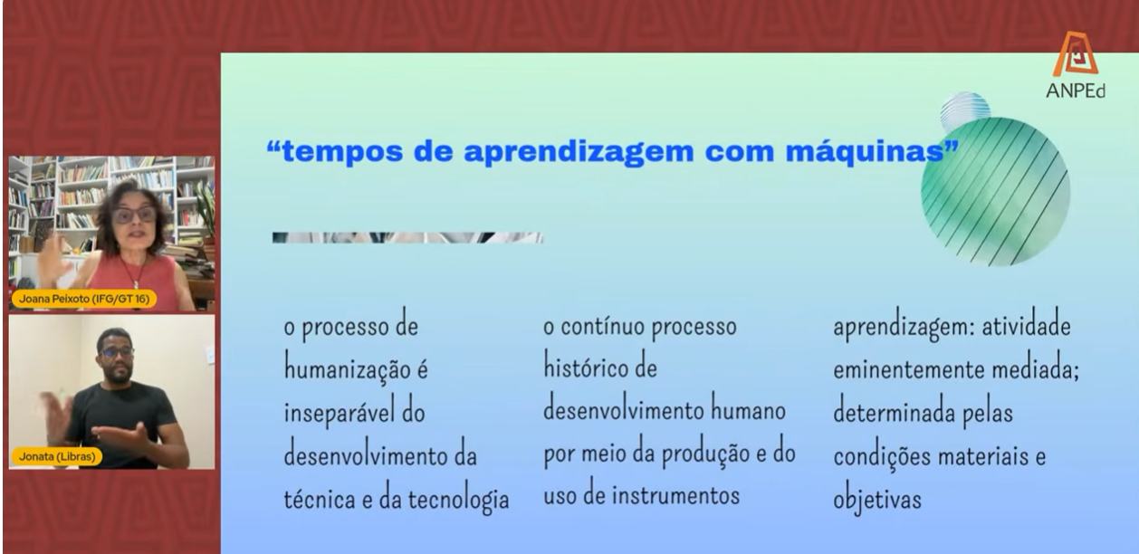
PARTE I · TESE CENTRAL
“Desde que temos máquinas, nunca houve aprendizagem sem a presença das máquinas — mas nós não aprendemos com ela. A aprendizagem é uma atividade fundamentalmente mediada.”
— Joana Peixoto [33:30 – 33:40]
Joana Peixoto · ANPEd (GT16 · GT20), 2025
7

Slide 8


PARTE I · O EFEITO IDEOLÓGICO
Naturalizar as tecnologias digitais
Supor um tempo “sem tecnologias”
naturaliza as tecnologias digitais atuais, como se fossem revolucionárias.
Obscurecer o processo histórico
esconde o contínuo desenvolvimento humano pela produção e uso de instrumentos.
Base materialista histórico-dialética
a tecnologia é parte imanente da constituição social e histórica do humano.
Joana Peixoto · ANPEd (GT16 · GT20), 2025
8

Slide 9
PARTE I · NOMEANDO O EQUÍVOCO
Determinismo tecnológico
“Fica sugerido implicitamente que as tecnologias são os principais agentes de mudança e que a única aprendizagem válida é aquela que é digital ou tecnológica. A gente chama isso de determinismo tecnológico.”
— Joana Peixoto [34:54 – 35:14]
Mas os processos formativos online têm, sim, uma base técnica —
a relação com a técnica não é puramente instrumental. Não é a máquina que ensina.
Joana Peixoto · ANPEd (GT16 · GT20), 2025
9

Slide 10

SÍNTESE DA PARTE I
“Não é a máquina que ensina, mas as relações sociais e o projeto pedagógico que são mediados por ela. O ‘tempo de aprendizagem com máquinas’ é uma construção ideológica que esconde essa verdade histórico-dialética.”
— Joana Peixoto [35:33 – 35:55]
10

Slide 11
II
PARTE II
A teoria da mediação
Vigotski e a psicologia histórico-cultural
11

Slide 12
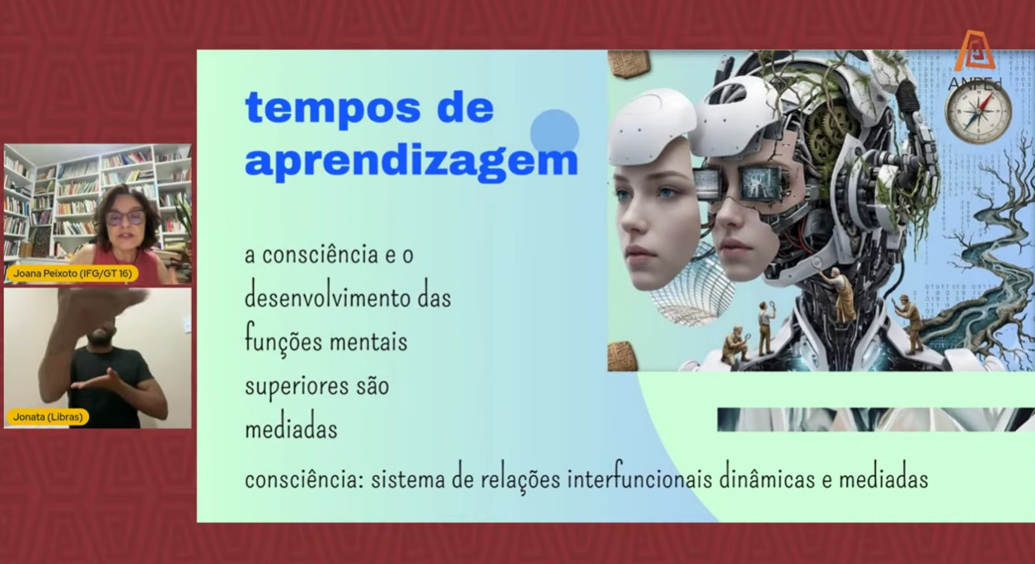
PARTE II · O POSTULADO VIGOTSKIANO
“A consciência humana e as funções psicológicas superiores não são imediatas: elas serão sempre mediadas, social e semioticamente. A aprendizagem só pode ocorrer por meio da mediação de signos, fundamentalmente sociais na origem e na natureza.”
— Joana Peixoto [36:25 – 36:55]
Joana Peixoto · ANPEd (GT16 · GT20), 2025
12

Slide 13




PARTE II · PRINCÍPIO ORGANIZADOR
A relação com o mundo nunca é imediata
Sujeito humano
Artefatos culturais
Mundo
produzidos cultural e historicamente
“A mediação é um princípio organizador da relação do humano com o mundo, porque essa relação nunca é imediata: ela sempre se estabelece através desses artefatos produzidos cultural e historicamente.”
— Joana Peixoto [37:11 – 37:38]
Joana Peixoto · ANPEd (GT16 · GT20), 2025
13

Slide 14
PARTE II · A DISTINÇÃO EM VIGOTSKI
Instrumentos técnicos e instrumentos psicológicos
Instrumentos técnicos
Instrumentos psicológicos
Orientados para o exterior.
Signos — orientados para o interior.
Transformam a natureza e os objetos
Agem sobre o mundo material
Organizam o próprio pensamento
Regulam a conduta e a consciência
“Essas duas dimensões não são estanques: elas formam uma unidade dialética. As tecnologias digitais e a IA são, simultaneamente, instrumentos que mediam nossa relação com o mundo e com nós mesmos.”
— Joana Peixoto [37:59 – 38:44]
Joana Peixoto · ANPEd (GT16 · GT20), 2025
14

Slide 15
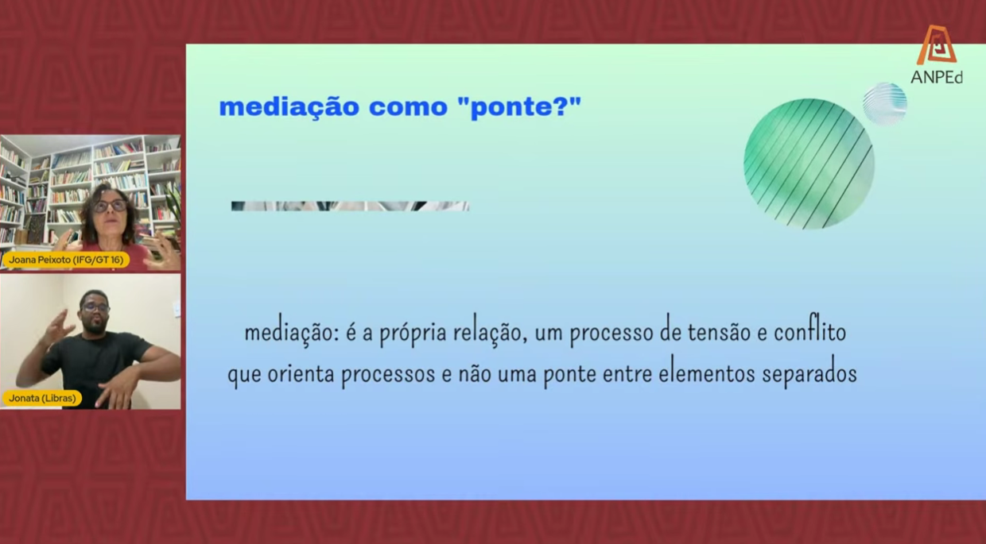
PARTE II · A DUPLA DIMENSÃO
“É simultaneamente: não existe um instrumento que não tenha essa dupla dimensão — a material e a simbólica. E esse processo de mediação é o motor do desenvolvimento humano.”
— Joana Peixoto [38:44 – 39:55]
Joana Peixoto · ANPEd (GT16 · GT20), 2025
15

Slide 16
III
PARTE III
Formação docente
Para além da cisão entre o técnico e o pedagógico
16

Slide 17

PARTE III · O PROBLEMA
A cisão que a formação costuma reproduzir
Parte técnica
Parte pedagógica
“No laboratório”: aprende-se a operar a máquina e os aplicativos.
Tratada à parte, com articulação difícil em relação à técnica.
“Esse é um dos desafios para a educação nessa presença massiva de tecnologias e, mais recentemente, das inteligências artificiais: a formação docente distingue a parte técnica da parte pedagógica — e isso é um equívoco.”
— Joana Peixoto [39:09 – 39:55]
Joana Peixoto · ANPEd (GT16 · GT20), 2025
17

Slide 18

PARTE III · DESLOCAMENTO CONCEITUAL
A mediação não é função — é a própria relação
Sujeitos
“A mediação não é função nem de um sujeito, nem de um instrumento. Ela é a própria relação — entre sujeitos, instrumentos e, mais, o contexto. É um processo de tensão e de conflito que orienta os processos.”
MEDIAÇÃO
— Joana Peixoto [40:27 – 41:26]
Instrumentos
Contexto
Joana Peixoto · ANPEd (GT16 · GT20), 2025
18

Slide 19
IV
PARTE IV
A mediação como relação,
não como ponte neutra
Diálogo com a pedagogia histórico-crítica
19

Slide 20
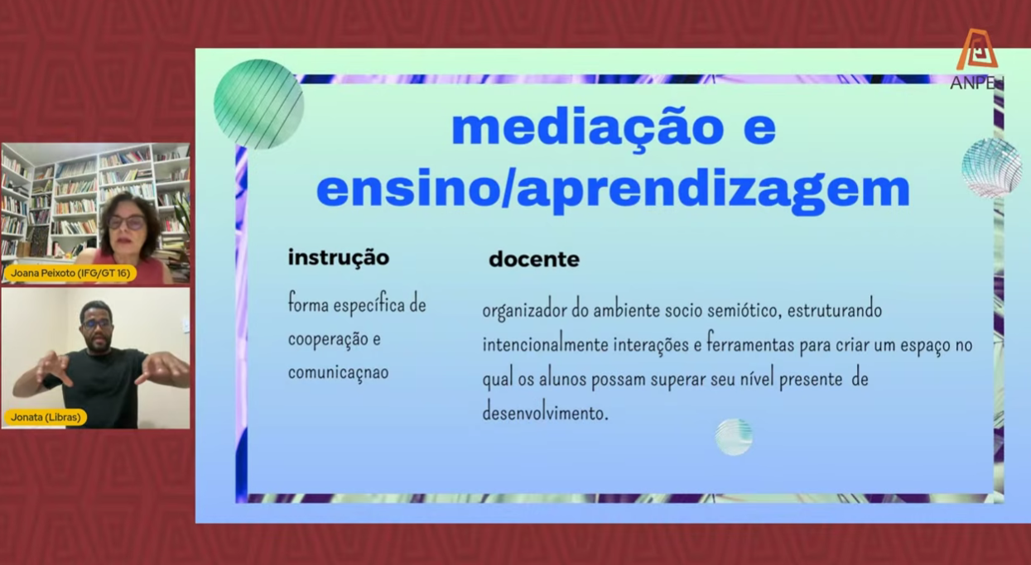
PARTE IV · A CRÍTICA
“Compreender a mediação como uma ponte, um elo neutro entre dois elementos preexistentes e distintos — como diz Lígia Martins — reduz o processo dialético. Separar a dimensão instrumental da simbólica é problemático.”
— Joana Peixoto [41:53 – 42:36]
Joana Peixoto · ANPEd (GT16 · GT20), 2025
20

Slide 21

PARTE IV · DUAS CONCEPÇÕES DE PROCESSO
Sequência linear × movimento dialético
Concepção reduzida — linear e mecânica
Prática
Teoria
Resultado
Concepção dialética — dinâmica e contraditória
“Toda essa dicotomização é problemática para a formação humana numa perspectiva emancipatória. Não pode ser uma prescrição rígida e sequencial: é um movimento dinâmico, um movimento contraditório.”
[42:36]
tensão · conflito · superação
Joana Peixoto · ANPEd (GT16 · GT20), 2025
21

Slide 22
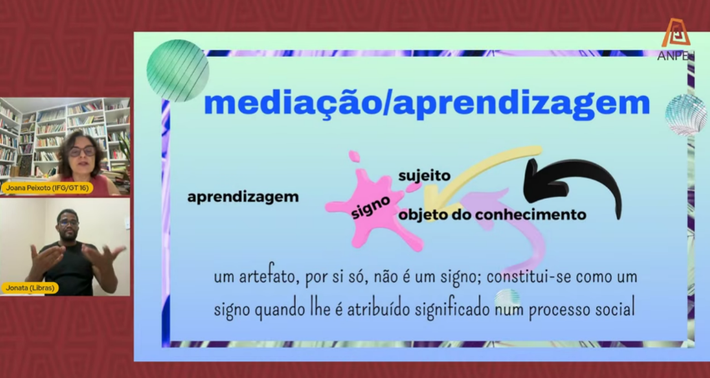
PARTE IV · PEDAGOGIA HISTÓRICO-CRÍTICA
“É importante voltar a uma questão central da pedagogia histórico-crítica: a transição de uma visão sincrética para uma visão sintética por meio da análise — que é o próprio pensamento dialético.”
— Joana Peixoto [43:11 – 43:46]
Joana Peixoto · ANPEd (GT16 · GT20), 2025
22

Slide 23



PARTE IV · O MOVIMENTO DO CONHECIMENTO
Do sincrético ao sintético, pela análise
Sincrético
Análise
Sintético
visão inicial, caótica e indiferenciada do todo
mediação do ensino: decompor, relacionar, compreender
totalidade concreta, agora pensada e articulada
“O ensino constitui uma forma específica de cooperação e de comunicação entre quem ensina e quem aprende, destinada a estimular e orientar o desenvolvimento das funções psicológicas superiores.”
— Joana Peixoto [43:46 – 44:31]
Joana Peixoto · ANPEd (GT16 · GT20), 2025
23

Slide 24
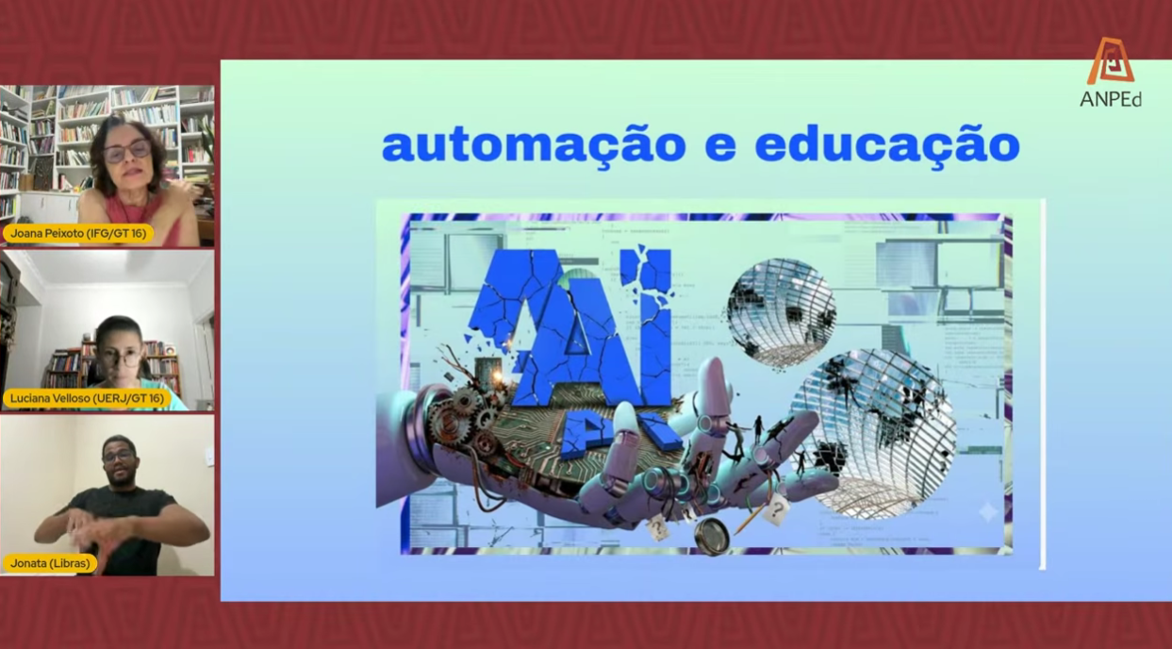
PARTE IV · O PAPEL DOCENTE
“Começa com uma cópia, uma reprodução, através da qual o estudante compreende e internaliza a operação. O professor atua como organizador desse ambiente sócio-semiótico — daí a importância de não desarticular o material e o simbólico.”
— Joana Peixoto [44:37 – 45:11]
Joana Peixoto · ANPEd (GT16 · GT20), 2025
24

Slide 25
PARTE IV · INTERIORIZAÇÃO E OBJETIVAÇÃO
O aprender é, primeiro, um processo coletivo
Plano interpsicológico
Plano intrapsicológico
Entre pessoas: contato com o outro, com os artefatos e com a produção humana.
Depois, internalizado pelo sujeito — há uma prioridade ontológica do coletivo.
“O processo de ensino e aprendizagem é coletivo: é de contato com o outro, com a produção humana, com os artefatos culturais. Nem o docente nem o artefato se coloca entre o sujeito e o objeto do conhecimento.”
— Joana Peixoto [45:45 – 46:43]
Joana Peixoto · ANPEd (GT16 · GT20), 2025
25

Slide 26
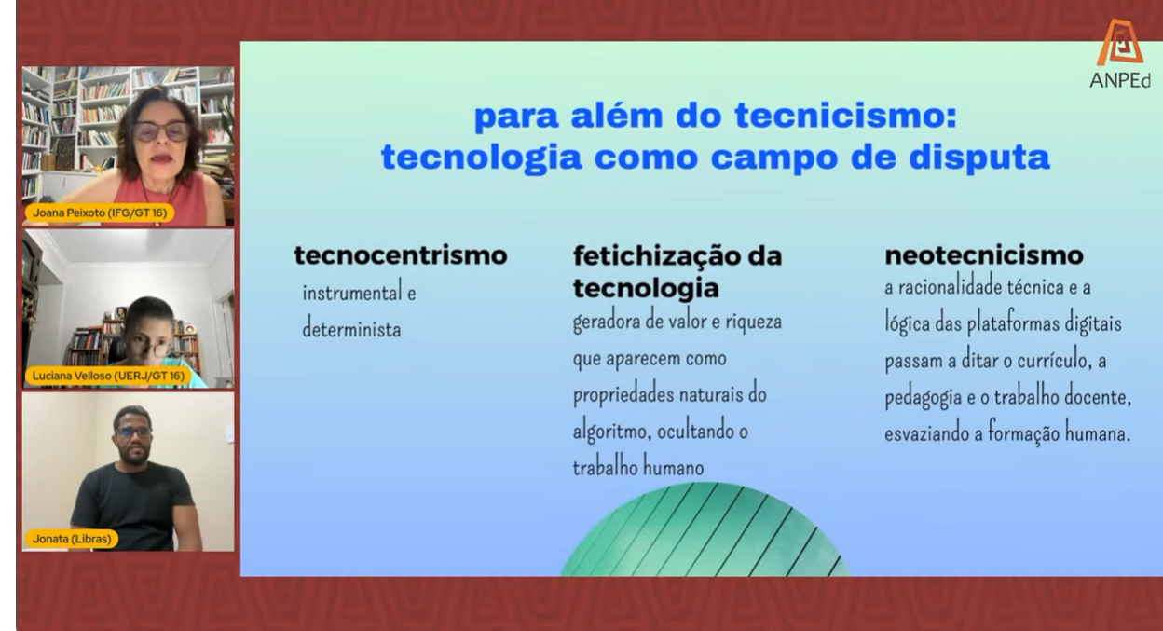
PARTE IV · MERGULHAR NA CULTURA
“Ficou meio doidinho esse esquema que eu fiz… Mas todo o nosso processo de formação é cada um que aprende mergulhar no patrimônio cultural acumulado pela humanidade — como bem dizem Saviani, Libâneo e Newton Duarte.”
— Joana Peixoto [46:13 – 47:03]
Joana Peixoto · ANPEd (GT16 · GT20), 2025
26

Slide 27
PARTE IV · QUANDO O OBJETO SE TORNA SIGNO
O significado é social, não individual
significado atribuído
num processo social
Objeto e signo são complementares: formam uma unidade dialética.
Objeto material
Signo
“Esse objeto material se transforma num signo quando lhe é atribuído um significado — num processo que é social, não um significado individual.”
— Joana Peixoto [47:17 – 47:40]
Joana Peixoto · ANPEd (GT16 · GT20), 2025
27

Slide 28

PARTE IV · UM RISCO PARA A DOCÊNCIA
Desintelectualização e recusa da autoria
“O mais grave não é apropriar-se de recursos e copiar o que está lá — é a forma como nos apropriamos disso. Há um processo de negação da autoria.”
— Joana Peixoto [47:40 – 48:14]
A pergunta que fica:
“O que significa quando nos negamos a ser autores do próprio processo de conhecimento?”
Joana Peixoto · ANPEd (GT16 · GT20), 2025
28

Slide 29
V
PARTE V
Automação, IA e o
campo de disputa
Economia política da inteligência artificial na educação
29

Slide 30
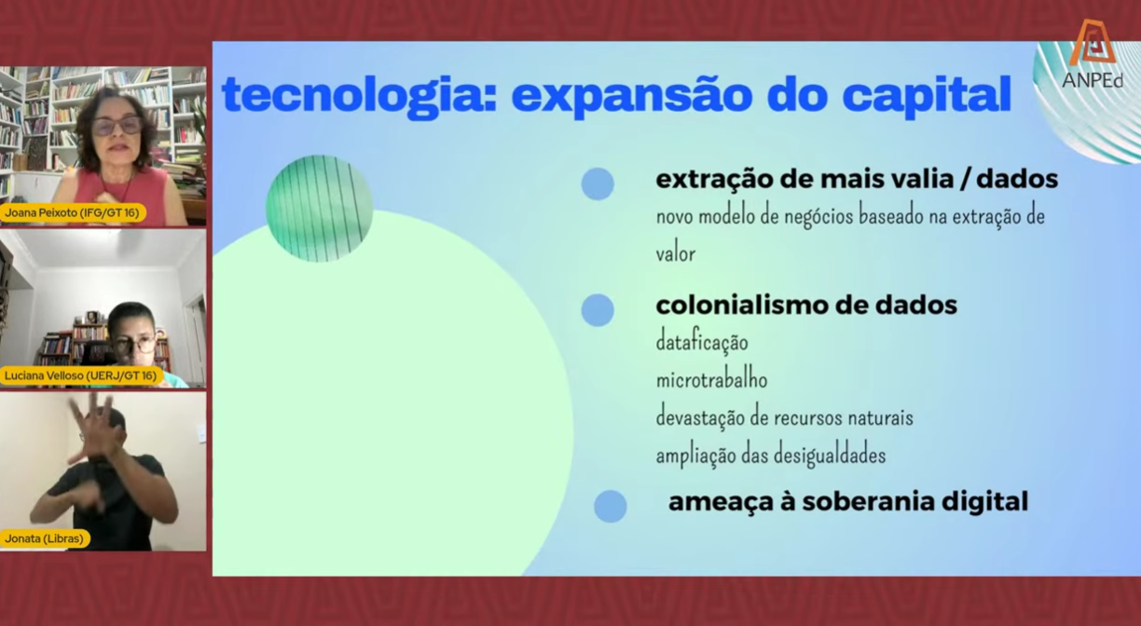
PARTE V · TECNOLOGIA E TRABALHO
“A tecnologia é um instrumento que faz parte do trabalho — a atividade que constitui o humano. Temos uma perspectiva tecnocêntrica, uma fetichização da tecnologia e um neotecnicismo que exploram esse campo de disputa entre as classes.”
— Joana Peixoto [48:52 – 49:52]
Joana Peixoto · ANPEd (GT16 · GT20), 2025
30

Slide 31
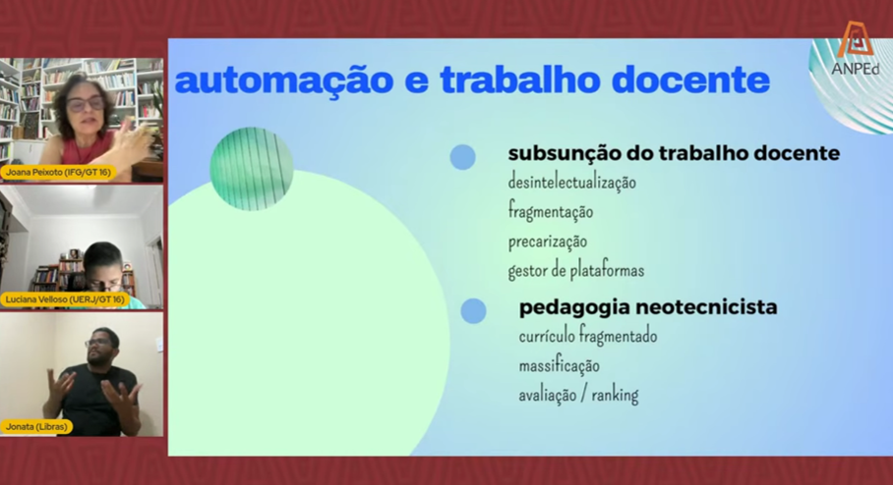
PARTE V · TECNOLOGIA E CAPITAL
“A tecnologia é um instrumento de expansão do capital — isso jamais fica dissociado. Na configuração atual do capitalismo, seu papel é extrair mais-valia: explorar mais, precarizar mais.”
— Joana Peixoto [49:52 – 50:25]
Joana Peixoto · ANPEd (GT16 · GT20), 2025
31

Slide 32
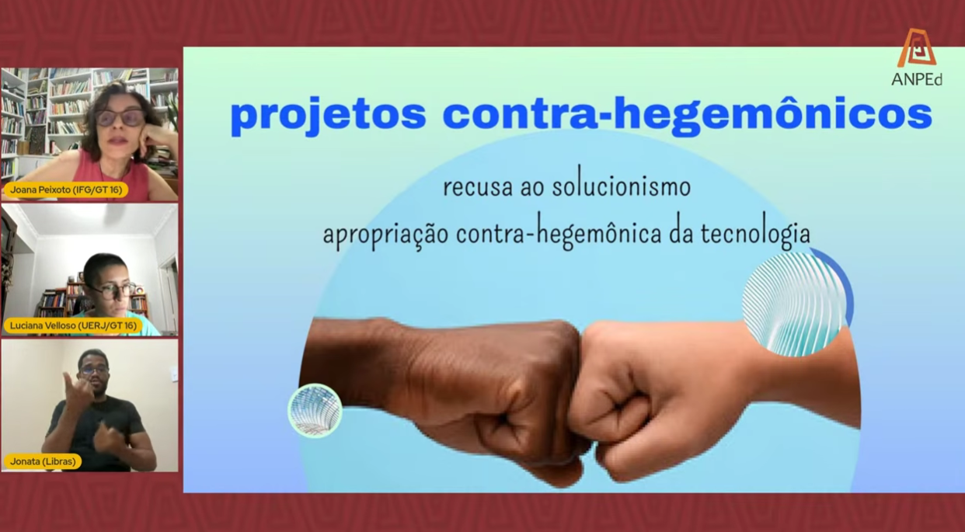
PARTE V · COLONIALISMO DE DADOS
“As grandes corporações que dominam nos oferecem de forma gratuita as plataformas e vão capturando os nossos dados — vendendo-os. Isso ameaça a soberania digital do nosso país.”
— Joana Peixoto [50:25 – 51:41]
Joana Peixoto · ANPEd (GT16 · GT20), 2025
32

Slide 33




PARTE V · O QUE SUSTENTA A “NUVEM”
As camadas ocultas da inteligência artificial
Colonialismo de dados
Microtrabalho
captura e venda de dados para grandes corporações internacionais
moderadores em condições precárias, sem direitos, expostos a conteúdos terríveis
Devastação ambiental
Ameaça à soberania
consumo intensivo de recursos naturais para infraestrutura e energia
dependência de plataformas e perda de soberania digital do país
“Para a IA funcionar, milhares de pessoas — em Bangladesh, na África, no Brasil — moderam dados em trabalho precário… e há a devastação de recursos naturais.” [50:58 – 51:41]
Joana Peixoto · ANPEd (GT16 · GT20), 2025
33

Slide 34
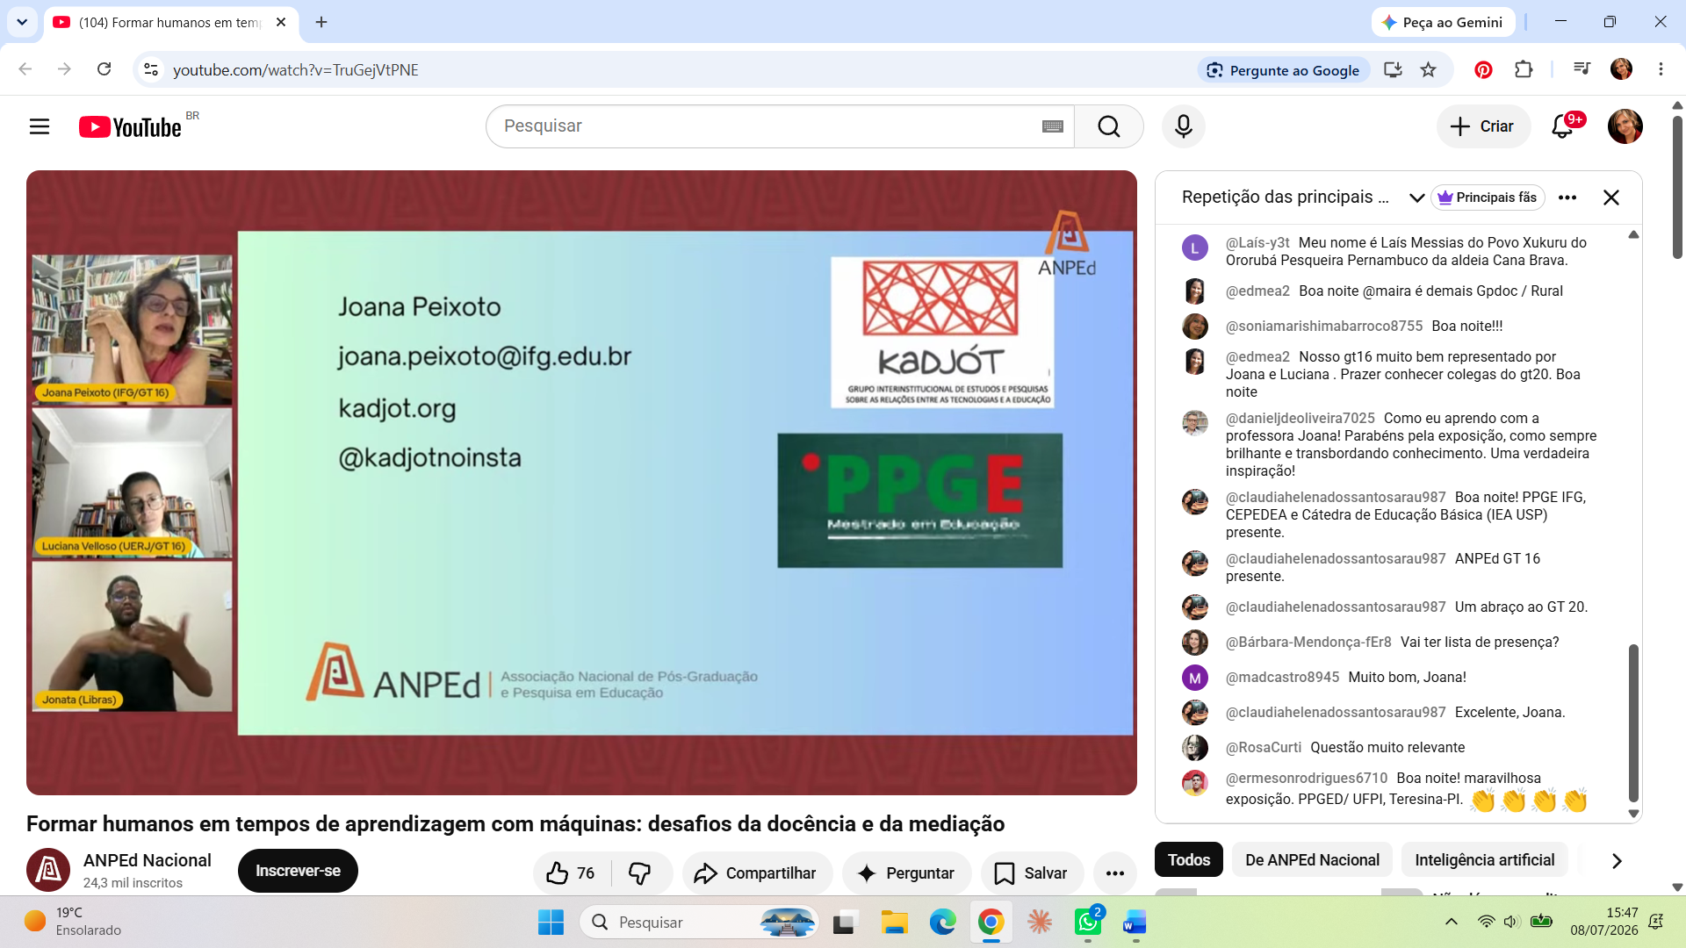
PARTE V · O TRABALHO DOCENTE
“O trabalho docente é submetido às plataformas: o professor da rede pública vira um curador de algoritmo. Um processo de desintelectualização, fragmentação e precarização — impondo a pedagogia de resultados.”
— Joana Peixoto [51:53 – 52:47]
Joana Peixoto · ANPEd (GT16 · GT20), 2025
34

Slide 35
VI
PARTE VI
Caminhos contra-hegemônicos
Apropriar-se das tecnologias, não apenas consumi-las
35

Slide 36


PARTE VI · ONDE CONTINUAR
Projetos e produções em andamento
Blog do GT16 · ANPEd
notas técnicas e produção do grupo Educação e Comunicação
Página do Kadjót
livros e vídeos publicados pelo grupo de pesquisa
Kadjót no Instagram
divulgação e diálogo com a comunidade de pesquisa
Joana Peixoto · ANPEd (GT16 · GT20), 2025
36

Slide 37
A FRASE QUE FICA
“O caminho é que nós nos apropriemos das tecnologias — e não que a gente consuma tecnologias produzidas externamente.”
— Joana Peixoto [53:27]
37

Slide 38
CRÉDITOS E REFERÊNCIA
Fonte audiovisual (ABNT)
PEIXOTO, Joana. Formar humanos em tempos de aprendizagem com máquinas: desafios da docência e da mediação. [S. l.: s. n.], 2025. 1 vídeo (ca. 25 min). Mesa da 42ª Reunião Nacional da ANPEd & WERA Focal Meeting (sessão conjunta dos GT16 e GT20). Publicado pelo canal da ANPEd. Disponível em: https://www.youtube.com/live/TruGejVtPNE. Acesso em: 8 jul. 2026.
Nota de edição. As citações reproduzem a fala da conferencista a partir da transcrição do vídeo, com leve edição de disfluências próprias da oralidade; os códigos entre colchetes indicam a marcação de tempo no vídeo.
Joana Peixoto · ANPEd (GT16 · GT20), 2025
38

